Slide 1
Test sur les enchaînements d’opérations avec parenthèses
Attention : vous avez droit à
20 secondes par calcul

Slide 2

Calcul n°1
$$20 −(5+7)$$

Slide 3

Calcul n°2
$$(17 −9)×6$$

Slide 4

Calcul n°3
$$24 :(7+5)$$

Slide 5
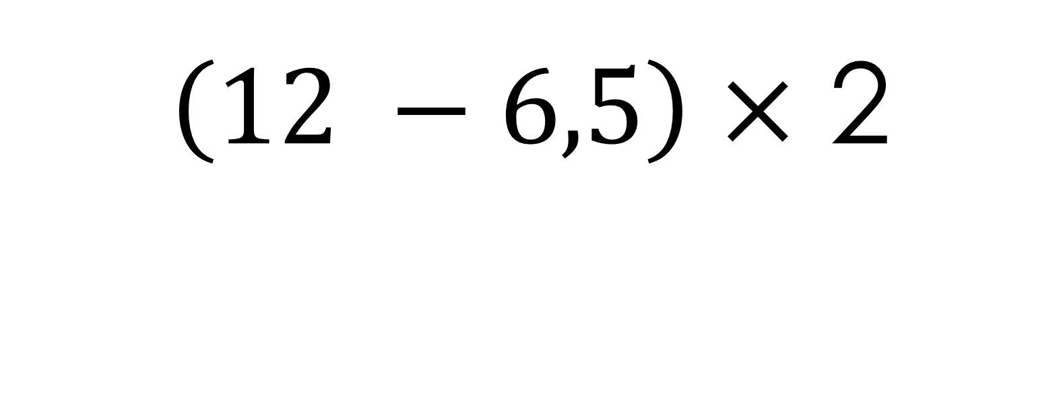
Calcul n°4
$\left(12 −6,5\right)×$ 2

Slide 6

Calcul n°5
$$\left(5 −2\right)×(5+4)$$

Slide 7
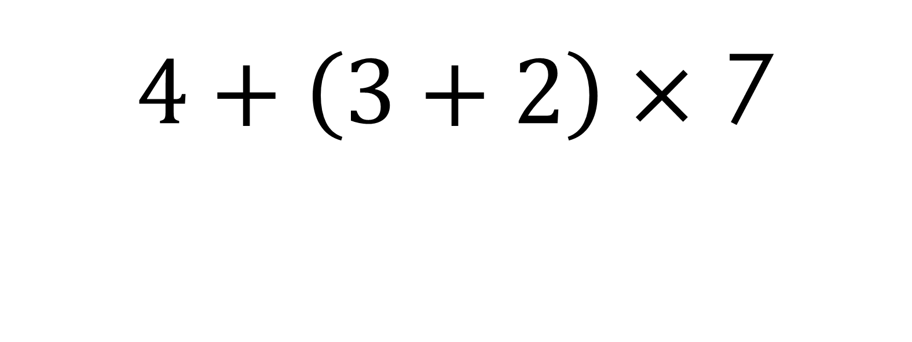
Calcul n°6
$4+\left(3+2\right)×$ 7

Slide 8
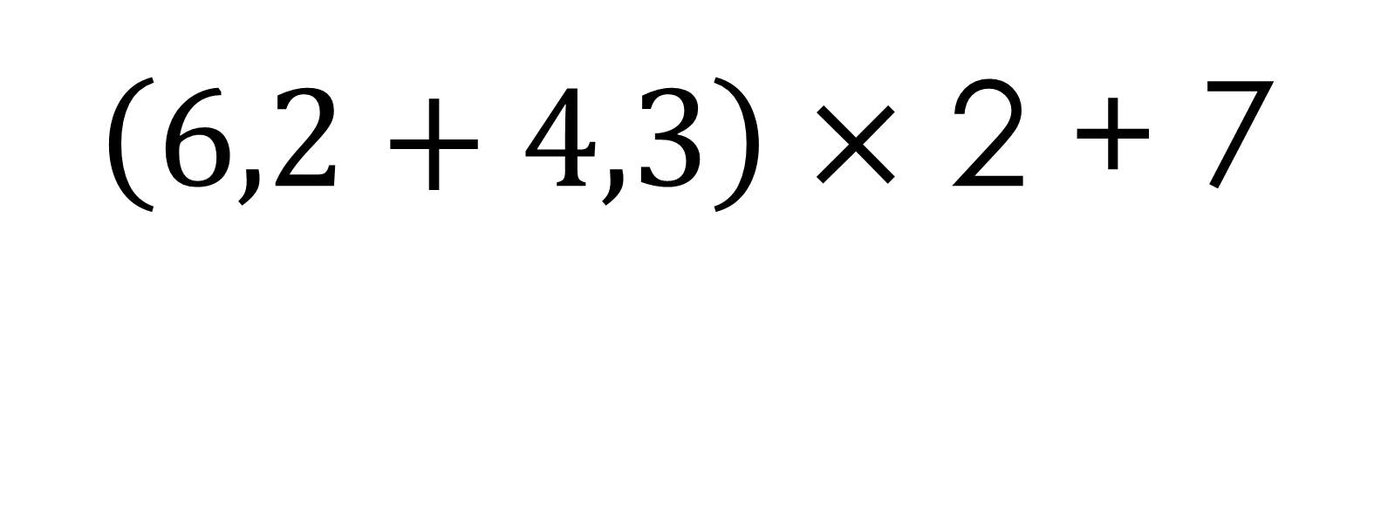
Calcul n°7
$\left(6,2+4,3\right)×$ 2 + 7

Slide 9
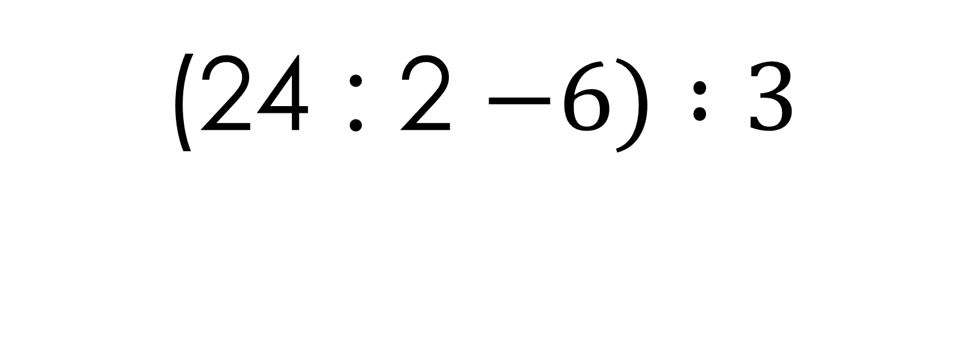
Calcul n°8
(24 : 2 $−6) :3$

Slide 10
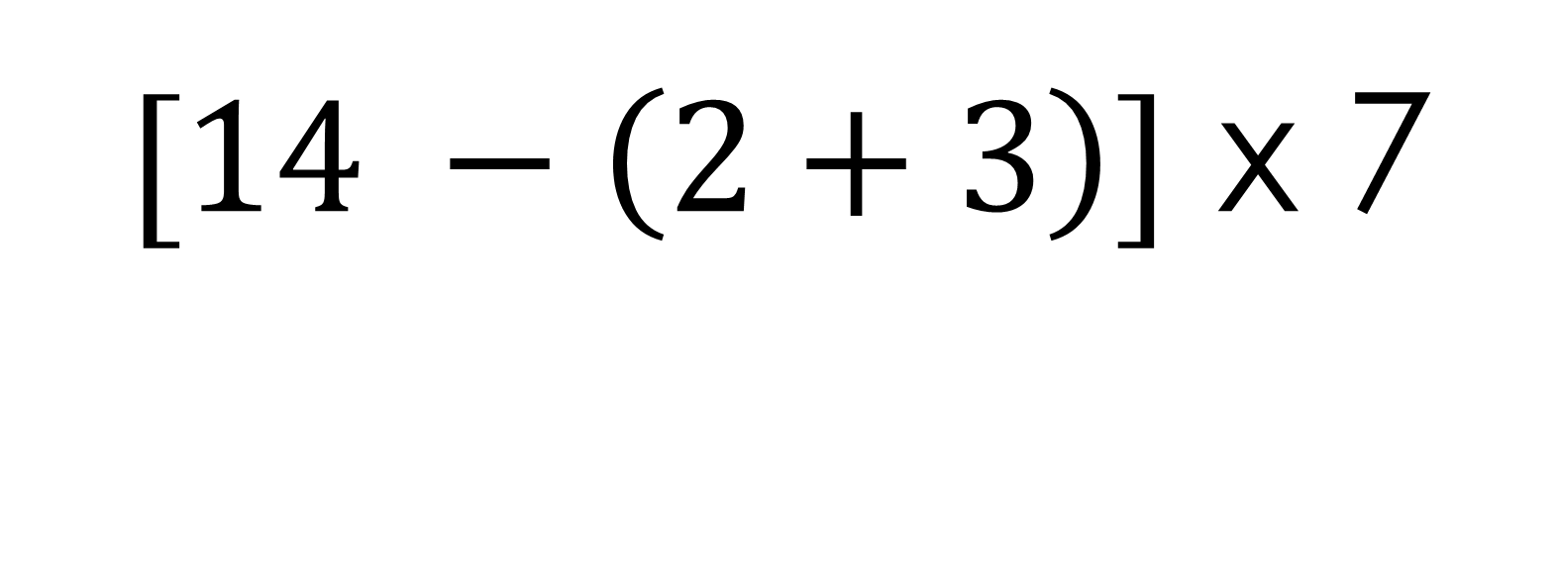
Calcul n°9
$[14 −\left(2+3\right)]$ x 7

Slide 11
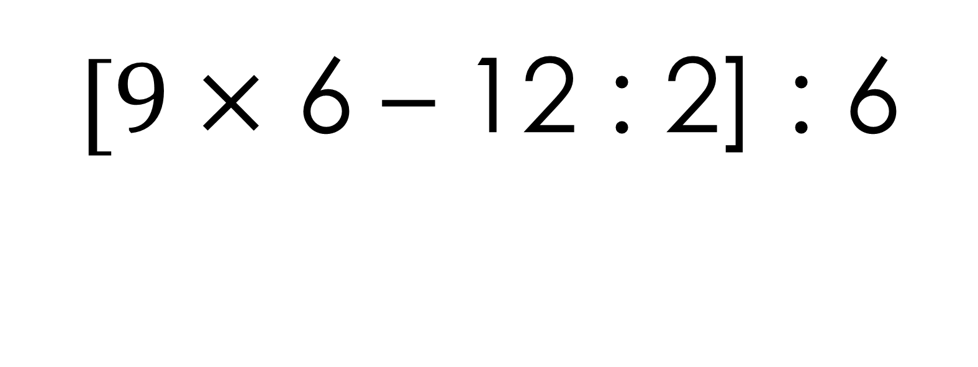
Calcul n°10
$[9×$ 6 – 12 : 2] : 6

Slide 12
LE TEST EST TERMINE

